Slide 1
存在、思维、范畴
—— 柏拉图《Παρμενίδης》精要
vhaktyr
2020/4/15
Notes:
阅读材料：《巴门尼德篇》柏拉图、《形而上学》亚里士多德
**警告：以下纯属暴论！

Slide 2
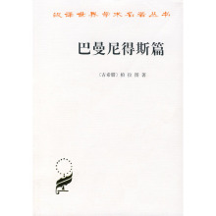
茵蒂克丝
残篇的语言
巴门尼德篇上：相论的终章
巴门尼德篇下：假言八分
Parmenides

Slide 3
Εν παντα εναι：一即一切
思维与存在同一
存在(v.) exist = ex-sta = out-stand ⇒ appear/come to light ⇒ reality
存在物(n.) being = be-ing ⇒ state/fact of existence ⇒physical object
存在το ον/the being，非存在μη ον/not (that) being
言必有所指，“X …… estin”；非存在不可思议|坚持肯定句和正概念
Εν [και παν] / 一[及全]
除存在存在之外，并无非存在存在
⇒ 存在必为一
*两因两理：热/火-冷/土，热属于存在、冷属于非存在
巴氏残篇：所以只剩下一条途径可说，就是：存在物存在。在这条路上有许多标志表明：因为它不是产生出来的，所以也不会消灭，完整、唯一、不动、无限。它没有过去和未来，因为它整个在现在，作为完整、统一、连续的东西。
苏：如果我知道一样事物，那么也就知道了所有事物，因为我不能在同一时间既有知识又没有知识？《欧绪德谟篇》
Notes:
“一即一切”是赫拉克利特的残篇：“若你们不是听了我的话，而是听了逻各斯，那么在相同的意义中，一即一切。“（想不到吧2333
问：巴门尼德在回答什么问题？隔壁高尔吉亚为什么能光速论证一个无物存在？
在亚式形上学1089a15用法下，“非人、非直、非三肘长”都属于非存在，那么“非存在”似乎可推广为负概念，但亚看来负概念也是“是/存在”；但柏笔下的巴门尼德可能不是这么用的，见后面

Slide 4
Το εν και τα πολλα：一与多
Εν / one
自然延续的事物、有机组合成整体、非捆绑接触；折线是一也非一
元素底层相同、科属底层统一；油酒作液体为一、人狗作动物为一
作为计量单位的数字“一”
形式上理解和认知不可区分；无论事物增减、只要不离定义
Πολλα / many
相对于一：不延续、可拆分、叙述它们本体的定义不止一个
未经详考的信条：έν/ένα/ένας既是不定冠词又是数词
Notes:
这些定义取自《形上学》第五卷六章、第十卷一章

Slide 5
Το ον：是/实是/存在
Ον / being
一物是另一物的属性；“那个白的人是文明的”
黏着于述说范畴、有多少范畴就有多少“是”：“是xx”
表明一个记述是真确的
潜能|“可…性”；未成熟颗粒也是谷粒
连系动词 es-
用于状态陈述、用于定义
印欧语系
语义：联系、两者在某种意义|等价/不分别下有关联
附加功能：时、态、人称，数|fueratis；子句结构暗示|Sum (id quod sum)
远东语言
副词|时态，A者B也
AはBです
Notes:
这些定义取自《形上学》第五卷七章
转写being: 印欧语系中系词be的现在分词/现在进行时；fu-era-tis = have-were-you(pl.) => you had been
系词的用法 [s E o]
状态陈述：s、o、[s E o] -> E
定义：s、E、[s E o] -> o

Slide 6
诘难 – 分有
芝：……(念经)
苏：他肯定一、你否定多，实际上一回事，但我搞不懂。
芝：我为巴的“一存在”辩护，策略是指出“多存在”引出更多矛盾——它们相似且不相似。
苏：若你承认“相似”和“不相似”之相，则被称为多的事物同时分有这两个相即可、并不奇怪。但若有人证明一本身就是多，就很离谱。但若说相本身之间可结合分离，我局得也可。
巴：你相信相似/不似、一/多、静/动、公正、善、美等相，且它们与其实例分离。那么有没有人、火、水、头发、泥土、污垢的相？
苏：不知道，所以我缩圈只讨论那些真善美。
巴：那你确实naive。事物分有相的整体，则单一的相同时在多个分离物中、从而与自身分离。
苏：让我们承认相既是(单)一又是同(时)。
巴：那么相就会成碎片，每个事物只分有一部分、那么相就不单一了。
巴：再者，分有"大"相之碎片的物体之部分显然比"大"小、同理分有"相等"相之碎片能使得部分等于整体；分有整体或部分都是矛盾的。
Notes:
此处“相本身之间可结合分离”潜伏了下一步所谓通种论的苗头

Slide 7
诘难 – 相互作用
巴：每看一次大的事物就会蹦出一个"大"相，则相不单一。
苏：它在心中，那个思想是单一的。
巴：思想必须关于存在着的某物！按你的界定，我所说的“一”也就是个相，又因思存同一，故一切事物都分有“思想”相，但它们都能思考吗？
苏：有点毛病……我修正一下，相是制造事物的模具、分有就是浇筑。
巴：那么相与其实例相似，故它们分有同一个相，于是相分有自身产生无穷套娃。
巴：既然我们并不拥有相，如何反驳"相不可认识"：主人是奴隶的主人、不是"奴隶"相的主人，相和这个世界的日常语义无法发生关系——知识是关于那个实在物本身的知识，而非相。
巴："知识"相比我们世界的知识更完善、只配神拥有，神的统治无法对我们世界赋予意义和施加影响。

Slide 8
诘难 – 亚氏罗生门
《形而上学》第一卷第九章
凭空增加了事物的数目
存在证明不足取信：结论不必然、在理应无相之物上也导出了相
相的抽象程度难以把握、“关系”的相
相的包含、继承关系难以处理：“绝对之倍”与“永恒”
相及其个别事物若无相同形式，则纯属偶然重名
相何以与经验事物之间发生作用：不使之变动、对认知事物无助
说“相制作事物”不过诗喻虚文
相之间有层级关系：相又是蓝本又是抄本
……
Notes:
亚评柏之相论的根本出发点：以一统多one-over-many
“绝对之二“论证：”两倍”比”一般数二”抽象，“一般数二”比“绝对数二”抽象，但“倍=绝对二”为“数字二“的相

Slide 9
哲♂学♂训♂练
巴：你一定不能只假设某某事物存在，然后考虑从中推出来的结果，而且也要假设某某事物不存在。
策略：枚举解空间
方法：范畴的可结合性|组合爆炸
假言：“如果多存在……“
多个事物之间、多与一、一与一、一与多的关系
然后，“如果多不存在……”
然后，相似/不相似、静止、变化、灭亡等等存在或不存在
然后，存在/非存在本身
巴式两条路：存在的就不是非存在的/非存在是不能存在的
Notes:
在这个意义上重新考察巴门尼德之存在

Slide 10
形式逻辑淆基础
命题关系
反对：不同真|上反对、不同假|下反对
矛盾：真假相反
等价：同真同假
逻辑律
同一律：p ＝ p
双重否定律：~~p ＝ p
排中律：p ∨ ~p
应用：反证法
充分假言：p → q
若是英国人则喝早茶
不吃高地白梗
—————————
是草莓蛋糕
真实 vs 有效
Notes:
假言考察：如果……，我们能得到什么？（这意味着我们相信p->q的真/推理可靠，不关心p的可满足性，但关心q的日常语义
问：为什么没有矛盾律

Slide 11
八分仪
若一与存在结合|语言中的一这个单词…… ⇒ 一不是多
一有部分/是整体 ⇒ 一是多|整体指"没有失去部分“
一无部分 ⇒ 无开端终结 ⇒ 无界限
无形、非圆非直
无位置
被他包围，则与其有许多接触
被己包围，则非一而为二
不动不静
不变化：同一律、无机械运动：无位置
不静：无位置
不同不异(己/他)
不异己、不同他：同一律
不异他：“一与某物相异”指“与一无关、与相异于它之物有关”，它不会异于本质上是一的他物 ⇒ 它不会本质上同于自身 ⇒ 它不会不是他物 ⇒ 它不会异于他物
不同己：一的性质≠相同的性质 ⇒ 一≠相同 ⇒ 若是与自身相同，则不与自身为一
Notes:
考察的范畴：形状/位置/动静/同异/相似/相等/长幼/存在
巧妙使用罗素悖论（笑

Slide 12
八分仪（续）
若一与存在结合（续）
一无部分 （续）
非相似非不似
非相似：相似之物有相同的性质 ⇒ 相同的性质≠一的性质 ⇒ 一只有一的性质 ⇒ 一没有相同的性质 ⇒ 一没有相似之物
非不似：“一似乎不能以任何方式说它是不同” ＋ 不同＝不相似 ⇒ 不能说不相似
非相等非不等
非相等：若相等，则有相同度量单位 ⇒ 一不具有相同本身、故无相同度量单位
非不等＝非大非小：若有多个度量单位，则是多，若只有一个度量单位、则是那个单位 ⇒ 一不能有度量单位 ⇒ 一无法比其他事物大或者小
非年长年幼：同理于相似、相等
推论：一根本不拥有时间
非存在非不存在
非存在：一与时间无关、不能接系词(系词必含时态)
非不存在：若一不存在，则不可思议 (⇒ 我们正在谈论它)

Slide 13
八分仪（续续）
若存在与一结合|当一存在了起来、”是一的……”
一≠存在，一拥有|分有存在
“一存在必然不蕴含一有部分”？
思路一
一≠存在 ⇒ "一存在"分为两部分："存在的一"和"一的存在“
该二分过程可以递归 ⇒ "一存在"必是无限的多
思路二
一存在、则有两个东西，把一加到这个二上就有了三
二是偶数三是奇数，重复套娃可以得到所有的数
若一存在则数必定存在，若数存在则必有无限多事物、(且布满从最小到最大的序列)
既然存在被分成无限多块、一被迫分成同样多块，“一本身被存在所分割” ⇒ 一是多
“存在起来的一”既是一又是多、既是整体又有部分、既是有限的又是数量上无限的
由于一有界限，故：有形状位置、既动又静、既同又异、既似又不似、既等又不等、既长又幼、既是一切又不是其他任何事物/既存在又不存在（留yi作wei思shen考chang）
Notes:
静力学到动力学？
Lemma: 一是多 =>一有部分 => (部分是整体的部分) => 一作为(是)整体 => 有限（被包围）

Slide 14
八分仪（陈列）
一：单纯作为语词的一，一非A非B
籍由“一”的整体性，无部分、无界、不等价于“相同”
二：一旦一存在了起来，一既A又B
籍由“存在”的衍生能力，导出多、部分、有界
三：一旦一存在了起来，其他是整体、是多、乃至既A又B
“其他”既非“一”又不比一多是不可能的
四：单纯作为语词的一，其他非一非多、乃至非A非B
“一”和“其他”构成全集、其他不是一，其他不是多(理由很迷)
五：一个并不存在的一，一是相异|“这”和“那”、乃至既A又B
我们知道这个“一“的含义，否则根本听不懂”若一不存在”
六：这个一存在不起来，一非A非B
因为没有“存在”的衍生能力，无法自己动
七：一个并不存在的一，则其他存在|其他必是多、乃至既A又B
是多：既然非一、又是有来由的其他；“其他”和“不同”可混用、画布上像素远相似近不似
八：这个一存在不起来，则其他存在|其他非一非多、乃至非A非B
非一：显然，非多：一呈现在多的事物之中
Notes:
一作为一: ει εν εσται το εν（一、四）
一存在: ει εν εστιν（二、三）
一不存在: ει εν μη εστιν（五~八）
（金圣叹曰：古希腊语迫真博大精深

Slide 15
没说当说了
巴式逻辑套路
基本形式： A ⇒ (p∧~p)、A ⇒ ~(p∨~p)
此处∧和∨的自然语义相同，因为他是逐文字论述的
~(p)是(~p)的否定前移|从谓项到主项
如何做到：改变语义流向
一与时间无关、不能接系词 ⇒ 一不能存在
时间能迫使一流变、以至于一能接任何时态的系词 ⇒ 一必然存在
二律背反
理性的边界、实践的开端？
零信息量：信息的本质是消除认识的不确定性
作业：论证“存在存在、非存在非存在”（20分）
Notes:
逐文字论述：A => (p)、 A => (~p)、A => ~(p)、A => ~(~p)
即是、是非、非是、非非（老因明学家了
它具有性质p、它具有性质非p、它的补具有性质p、它的补具有性质非p

Slide 16
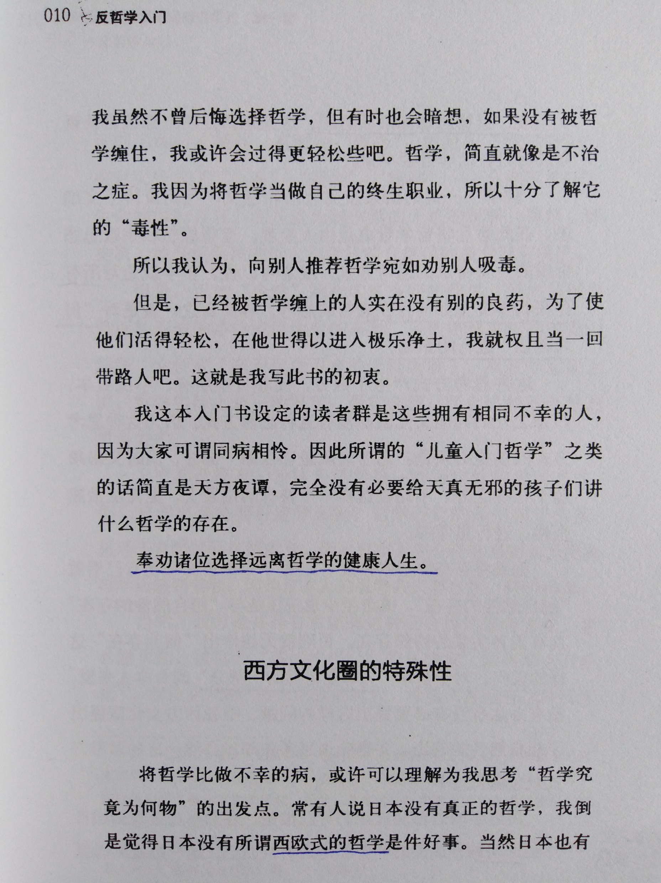
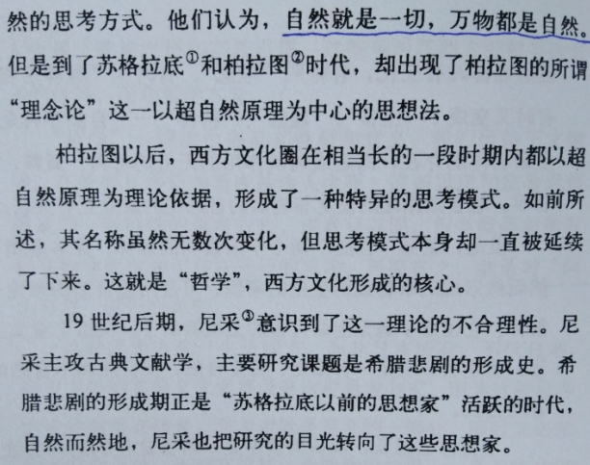
晚期柏拉图主义人人有病
Notes:
木田园《反哲学入门》第一章第三四节
反哲学的要旨：反对基督教-柏拉图为主轴的千年西哲的“不自然”的思考方式；phys - nat

